Slide 1
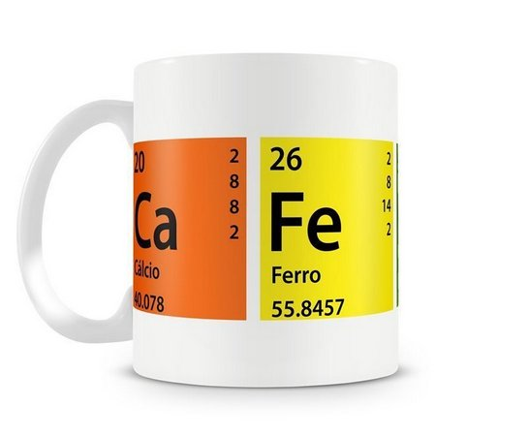
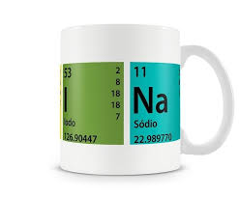
Os elementos químicos e a tabela periódica
150 anos da tabela periódica
1869-2019
Tim
Tim
Tim
Tim

Slide 2

Definindo elemento químico
Conjunto de átomos que apresentem o mesmo número de prótons.
Ex.: Na₁₁

Slide 3
Os elementos químicos que conhecemos hoje foram descobertos pouco a pouco
Até 1700, eram conhecidos apenas 12;
Em 1830, já haviam sido identificados 55, a maioria foi descoberta no século XIX.
A lista aumentou ao longo do século XX e, em 2011, os cientistas já haviam identificado 110 elementos.

Slide 4
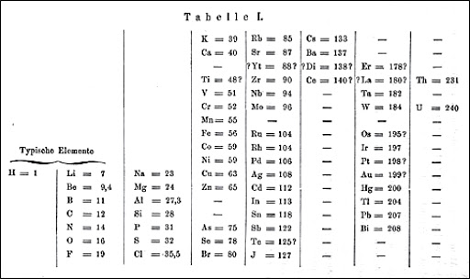
1ª tabela periódica publicada
Em 1869, Mendeleev organizou os elementos químicos pela massa atômica e os agrupou por suas propriedades (características).

Slide 5
Moseley em 1913-1914
Percebeu que as propriedades periódicas (que se repetem) seriam totalmente satisfeitas se os elementos fossem ordenados não por suas massas, mas sim por seu número atômico.
Tabela atual

Slide 6
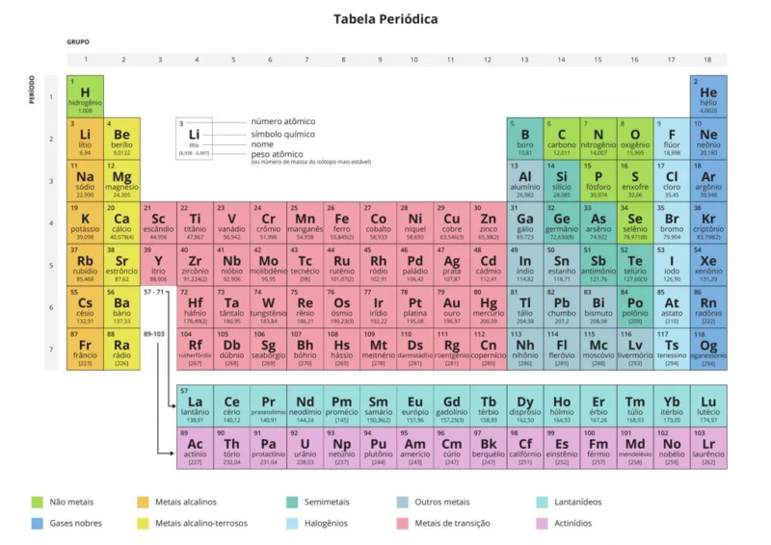

Slide 7
Organização da tabela
Os elementos químicos estão dividos em:
Os elementos aparecem representados por seus símbolos dentro de pequenos quadros. Cada quadro contém, além do símbolo, o nome, o número atômico e a massa atômica.
¹⁴N₇
_{Nitrogênio}

Slide 8
Os elementos químicos com propriedades químicas (características) semelhantes estão agrupados em uma mesma linha vertical, chamada de grupos. Os grupos vão de 1 a 18.
Nome dos grupos:
1: Metais alcalinos 18: Gases Nobres
2: Metais alcalinos Terrosos
13: Grupo do Boro
14: Grupo do Carbono
15: Grupo do Nitrogênio
16: Calcogênios
17: Halogênios

Slide 9
Apresentam 7 linhas horizontais, chamadas de períodos.
Os elementos estão organizados em ordem crescente de número atômico. O número atômico aumenta da esquerda para a direita e aumentam de cima para baixo num mesmo grupo.

